Slide 1
ESCUELA NACIONAL DE PROTECCIÓN CIVIL CAMPUS CHIAPAS
MAESTRÍA EN GESTIÓN INTEGRAL DE RIESGOS Y PROTECCIÓN CIVIL
«PRESENTACIÓN DE AVANCES DE TESIS»
ANTONIO NOE PEREZ AGUILAR
TEMA
DISEÑO DE UNA RED SÍSMICA PARA EL ESTADO DE CHIAPAS

Slide 2
Director de Tesis/ Curriculum Vitæ
Msc. Arturo Montalvo García es ingeniero en electrónica por el Instituto Tecnológico de Ciudad Madero 1995 y maestro en ciencias relacionadas con la volcanología y evaluación de riesgos geológicos por la universidad de las Azores (Uac), Portugal (2005).
1994 Monitoreo sísmico y volcánico del Centro Nacional de Prevención de Desastres (CENAPRED)
2000 Centro de Volcanología de la Uac
2008 Grupo de Geofísica universidad de Hamburgo
2010 – 2012 Universidad de Ciencias y Artes de Chiapas (UNICACH) – Centro de Monitoreo Volcánico y Sísmico del Estado de Chiapas (CMVS)
2012 a la fecha Servicio de Apoyo a las Tecnologías de Informática/Instrumentación y Comunicación (SATIC) del Centro de Información y Vigilancia Sismo-volcánica de los Azores (CIVISA)

Slide 3
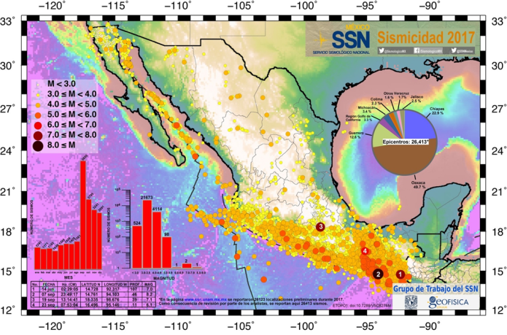
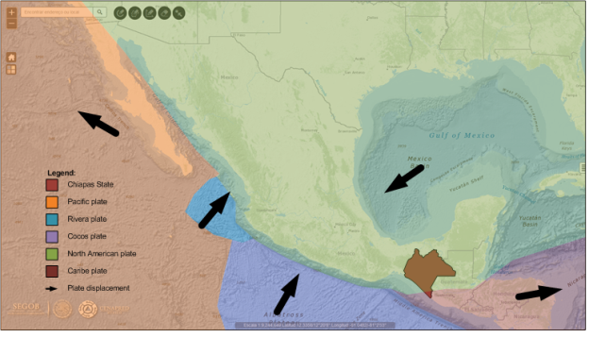
Síntesis de los antecedentes analizados
Chiapas: 6015 sismos
26,413 sismos
(SSN, 2018)
(ANR, 2018)

Slide 4
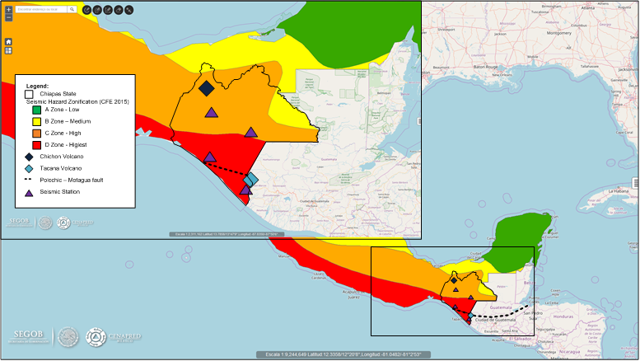
Síntesis de los antecedentes analizados
Estaciones en Chiapas
Sensores de banda ancha y acelerómetros que miden la sismicidad en el Estado de Chiapas.
Tuxtla Gutiérrez
Comitán de Domínguez
Pijijiapan.
Tapachula
(SSN, 2018)

Slide 5
Planteamiento del Problema
A pesar de su elevado nivel de riesgo sísmico el estado cuenta con limitada cobertura instrumental, ningún centro de adquisición y análisis de datos (CAD) que genere reportes de forma continua y oportuna; y ningún sistema de alerta temprana (Earquake Early Warning System-EEWS) que actué de manera oportuna para reducir el riesgo, lo que deriva en una falta de información para la toma de decisiones en materia de Protección Civil. Así siendo, impera la necesidad de: el diseño, la implementación y la operación de una red de vigilancia ya sea sísmica y volcánica con capacidades de alerta (EEWS) en el estado.

Slide 6
Objetivo Principal
Diseñar una red de monitoreo sísmico tectónico y volcánico que satisfaga los requerimientos de vigilancia y, eventualmente, el alerta sísmico con la instrumentación de dos estaciones acelerométricas.
Objetivos específicos
Diseñar de una red sísmica utilizando capas de información geográfica y selección de sitios de interés.
Identificar instrumentación necesaria para instalación.
Establecer un abrigo/caseta sísmica.
Instalar una estación acelerométrica.
Establecer campaña sísmica de ruido sísmico para validar sitios.

Slide 7
Metodología
CUANTITATIVA
EXPLORATORIA
TECNICAS E INSTRUMENTOS
Revisión y análisis bibliográfico, cartográfico
Modelo SIG
TECNICAS E INSTRUMENTOS
EXPERIMENTAL
Corroboración en Campo

Slide 8
Avances y resultados
Capitulo I Historia del arte presentado anteriormente (concluido).
Capitulo II Introducción a la Instrumentación sísmica (en revisión)
Capitulo III Inventario de instituciones e instrumentos (en realización)
Capitulo IV Diseño de una red sísmica (elaboración y pruebas del Modelo)
Capitulo V y VI Resultados y conclusiones

Slide 9
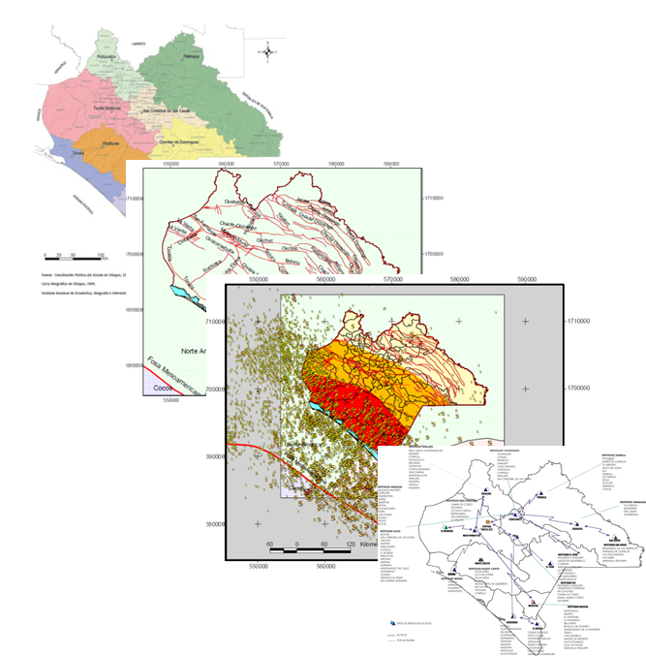
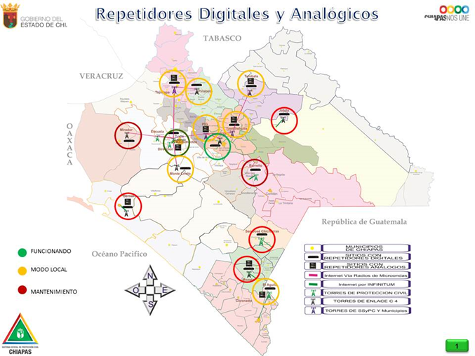
Avances

Slide 10
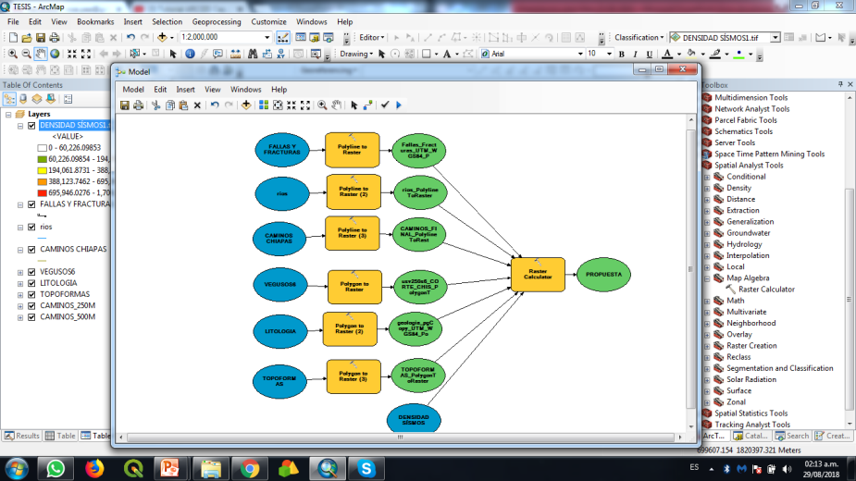
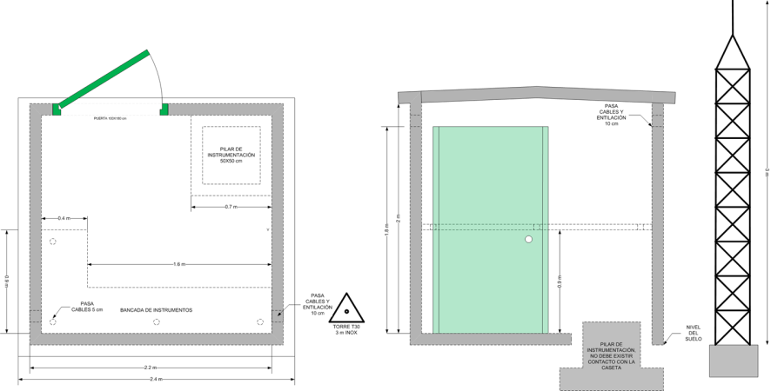
Avances
DISEÑO DE CASETA SISMICA
MODELO GEOESPACIAL

Slide 11
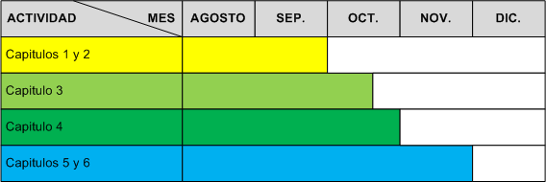
Cronograma

